Slide 1
Український жіночий рух: від емансипації до сучасності
ТЕТЯНА МЕДІНА
кандидат соціологічних наук, доцент кафедри філософії та культурології,
уповноважена з питань гендерної рівності,
Чернівецький національний університет імені Юрія Федьковича

Slide 2
“Жіночий рух діє у всіх жінках, навіть коли вони цього не знають і цього не хочуть, — навіть, коли вони на словах його відрікаються”
Мілена Рудницька

Slide 5
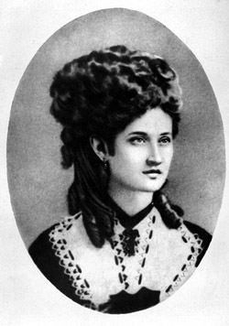
НАТАЛІЯ КОБРИНСЬКА українська письменниця, засновниця «Товариства руських женщін»
Це було небачене досі в нас свято
Іван Франко

Slide 7
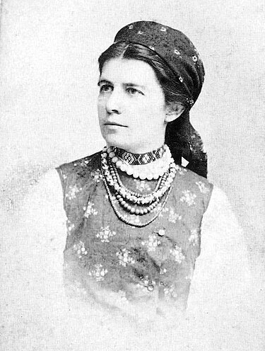
ОЛЬГА КОСАЧ (Олена Пчілка)
Протест проти патріархальних норм: висвітлювала боротьбу жінки за право бути почутою і визнаною в суспільстві.
Ідеї рівності жінок і чоловіків. Емансипація жінок є важливою частиною національного відродження, оскільки вільна й освічена жінка — це основа для прогресу суспільства.
Роль у жіночому русі: брала активну участь у діяльності жіночих організацій

Slide 8
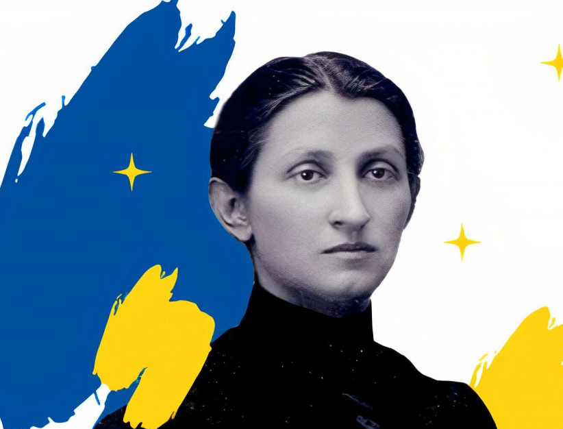
ОЛЬГА КОБИЛЯНСЬКА
1894 - одна з ініціаторок створення жіночого “Товариства руських жінок на Буковині”
виступала за рівноправність між чоловіками й жінками і за право жінок на гідне життя
будинок у Чернівцях, де нині працює музей письменниці, Ольга купила за гонорар – за 9 томів творів.
«саме Ольга Кобилянська стала першим в історії української літератури письменником, хто показав образ української жінки абсолютно по-новому: це була не “традиційно” забита, пригноблена селянка, а інтелігентка, жінка, яка прагне до знань, до освіти, яка виступає за рівноправність у суспільстві між жінками та чоловіками».

Slide 9
Жінкам було офіційно надано право складати іспити на здобуття університетських ступенів (бакалаврів і магістрів).
Наслідки
Розширення можливостей Хоча рішення 1911 року не дало жінкам повного доступу до університетської освіти, воно відкрило шлях до подальшої емансипації.
Значення для жіночого руху Це стало однією з перших перемог у боротьбі за права жінок в Російській імперії, демонструючи можливість змін через суспільний тиск.

Slide 10
Вересень 1917 – Всеукраїнський жіночий з’їзд
ВИМОГИ
рівноправного виборчого права для жінок
розвиток освіти для жінок як основи для подолання соціальної нерівності
покращення соціально-економічних умов для жінок: проблеми працевлаштування, рівної оплати праці та захисту прав жінок в умовах праці.
активна участь у державному будівництві: жінки повинні мати рівний доступ до політики, брати участь у формуванні нової української держави.
рівність у шлюбі та сімейному житті: питання гендерної рівності в сім’ї, зокрема щодо прав на виховання дітей та майнові відносини.

Slide 12
«Ніякої різниці в правах і обов’язках між чоловіком і жінкою право УНР не знає».
Цитата з Конституції УНР
у Франції жінки отримали виборче право лише у 1944 році, а у Швейцарії — аж у 1971-му

Slide 13
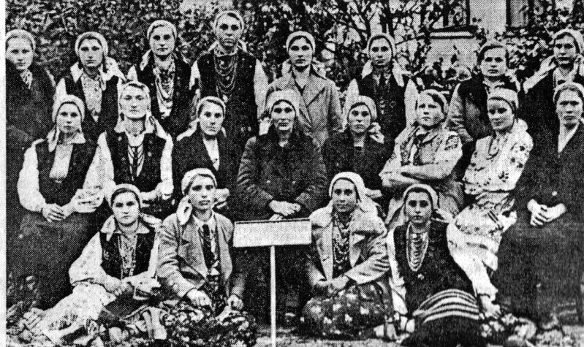
«Товариство руських женщін» перейменовано на
«Товариство українських жінок» (1922), 1932 – перейшло до складу «Союзу українок»

Slide 14
959 делегаток, які
представляли
188 українських жіночих
організацій
6000 гостей, в тому числі
з Європи, США та Канади
Марш 3000 жінок
500 гімнасток
травень 1938 р.
закриття організації через
зв’язок з ОУН

Slide 15
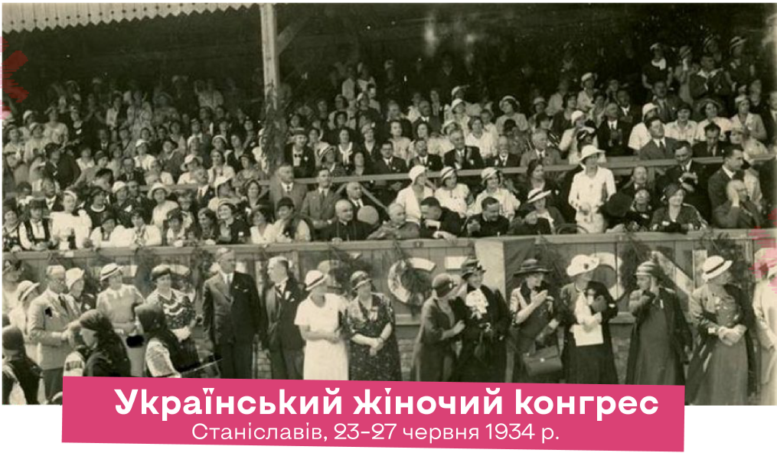

Slide 18
подвійне навантаження на роботі та вдома
обмежений кар’єрний ріст
гендерні стереотипи
Радянський агітаційний плакат

Slide 19
Основні положення конвенції:
Рівне право голосу Жінкам надається право голосувати на всіх виборах на рівних засадах із чоловіками, без жодних дискримінацій за ознакою статі.
Рівне право обиратися
Жінки мають право бути кандидатами на виборах і займати виборні посади на тих самих умовах, що й чоловіки.
3.Рівний доступ до державних посад Конвенція гарантує жінкам право обіймати державні посади та брати участь у формуванні політики держави.
Конвенцію ратифікували понад 120 держав

Slide 20
міжнародний «білль про права» для жінок
Договір ратифікований 189 державами
Основні положення
Визначення дискримінації щодо жінок Політична рівність
Освіта та професійна діяльність
Рівність у сімейному житті
Захист від насильства
Соціальний та економічний захист
Зобов'язання держав
Закріплення гендерної рівності у національному законодавстві
Забезпечення спеціальних заходів
Створення відповідних установ

Slide 21
Мета з’їзду
Об’єднати українські жіночі організації та окреслити їхню роль у розбудові демократичної України.
Ключові учасники
численні українські жіночі організації, які діяли в різних регіонах України.
Головні теми обговорень
Політична рівність
Рівність у шлюбі
Освіта
Права на працю
Результати
Вироблено платформу для подальшої співпраці жіночих організацій.

Slide 22
Стаття 24. Громадяни мають рівні конституційні права і свободи та є рівними перед законом. Не може бути привілеїв чи обмежень за ознаками раси, кольору шкіри, політичних, релігійних та інших переконань, статі, етнічного та соціального походження, майнового стану, місця проживання, за мовними або іншими ознаками.

Slide 23
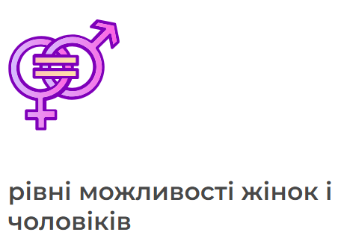
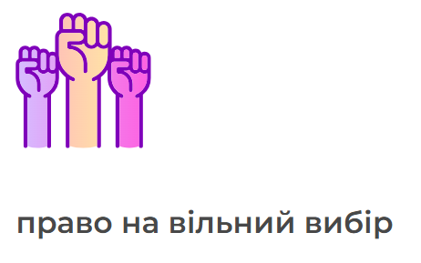
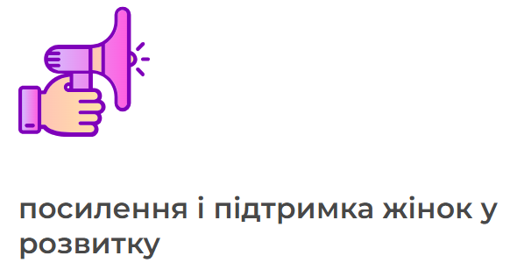
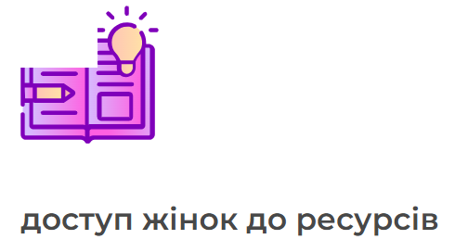
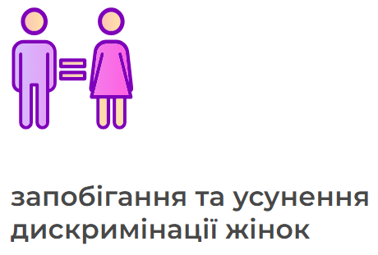

Slide 24
- Війна по-іншому впливає на жінок,
- необхідність збільшення ролі жінок у процесах прийняття рішень стосовно попередження та вирішення конфліктів.

Slide 25
рівні права жінок і чоловіків – відсутність обмежень чи привілеїв за ознакою статі;
рівні можливості жінок і чоловіків – рівні умови для реалізації рівних прав жінок і чоловіків;
дискримінація за ознакою статі – ситуація, за якої особа та/або група осіб за ознаками статі зазнає обмеження у визнанні, реалізації або користуванні правами і свободами або привілеями в будь-якій формі

Slide 26
2013 р. - зміни до Закону України про «Політичні партії України»: 30% добровільна гендерна квота в виборчих списках кандидатів у депутати, однак не було передбачено санкцій за недотримання закону.
2015 р. - 30 % гендерна квота поширювалась і на місцеві вибори. Вимога до статутів партії - інформація про мінімальний рівень представництва жінок та чоловіків серед кандидатів у депутати.

Slide 27
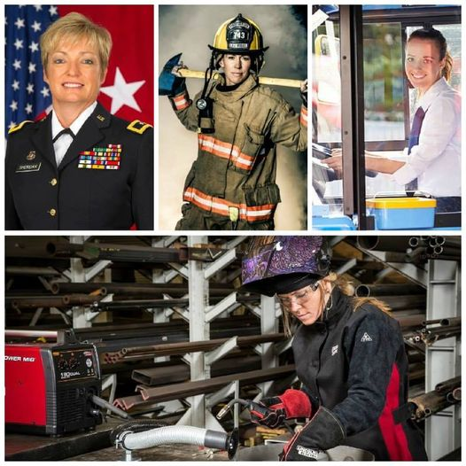
Серед цих 450 є багато таких, в яких жінки дуже зацікавлені. Це, зокрема, добре оплачувані професії машиніста метро, моториста на кораблі, водія автобуса далекого прямування.

Slide 28
ОСНОВНІ ЗАВДАННЯ УРЯДОВОГО УПОВНОВАЖЕНОГО:
сприяння забезпеченню реалізації єдиної державної політики, спрямованої на досягнення рівних прав та можливостей жінок і чоловіків у всіх сферах життя суспільства;
участь у координації роботи міністерств, інших центральних та місцевих органів виконавчої влади з зазначеного питання;
проведення моніторингу щодо врахування принципу гендерної рівності під час прийняття нормативно-правових актів Кабінетом Міністрів України;
співпраця та взаємодія з громадянським суспільством тощо.

Slide 29
у кожній п'ятірці партійного виборчого списку мають бути як чоловіки, так і жінки (не менше двох кандидатів кожної статі)
місцеві вибори 2020 р.
жінки становлять 37% серед усіх депутатів місцевих рад.
Вертикальна гендерна сегрегація – чим вищий рівень ухвалення рішень, тим менше у цій сфері жінок: у Верховній Раді України - 20%; обласні ради - 28%; у сільських, селищних і районних радах частка жінок майже 40%.

Slide 30
У Верховній Раді України жінки становлять приблизно 20,8% депутатського корпусу, що відповідає 88 жінкам із 423 народних депутатів.
у 1991 році цей показник становив 3,8%​.
Середній європейський показник – 28 %

Slide 31
адаптування назв відбувається “за потребою користувача”. Санкцій за ігнорування такої норми не передбачено.

Slide 32
одноразова оплачувана відпустка при народженні дитини тривалістю до 14 календарних днів :
1) чоловіку, дружина якого народила дитину;
2) батьку дитини, який не перебуває у зареєстрованому шлюбі з матір’ю дитини, за умови що вони спільно проживають, пов’язані спільним побутом, мають взаємні права та обов’язки;
3) бабі або діду, або іншому повнолітньому родичу…

Slide 34
Мета — до 2030 року скорочення гендерного розриву в оплаті праці з 18,6 % до 13,6 %.
Набір інструментів для посилення ролі жінок на ринку праці
зміни до трудового законодавства (легалізація надомної чи дистанційної роботи)
програми для підтримки жіночих бізнесів (гранти за програмою «Власна справа», гранти для ветеранок та дружин ветеранів
програма «Створюй!» — до 15 тисяч доларів для власниць чи керівниць виробництв.
програми з навчання та перенавчання.

